Slide 1
Overloading
Overriding

Slide 2

목차
001.OverLoading
002. 예제코드
003. OverRiding
004. 예제코드

Slide 3
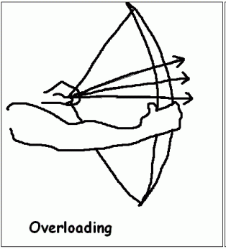
001. OverLoading 이란?
하나의 Class에 같은 Method를 사용하는것.
-성립조건
001. 사용하는 Method명이 같아야한다.
002. 각 Method 안에 파라미터 개수가 달라야한다.

Slide 4
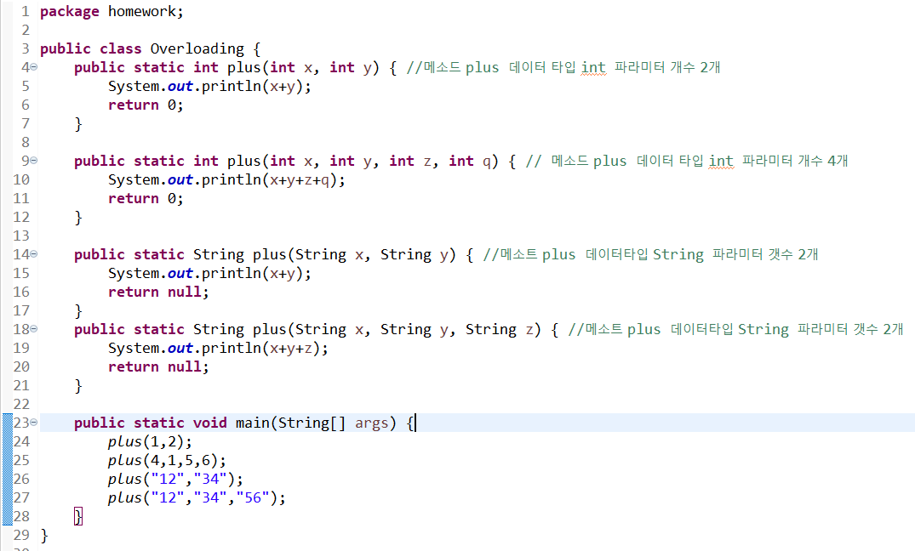
002. OverLoading 예제코드

Slide 5
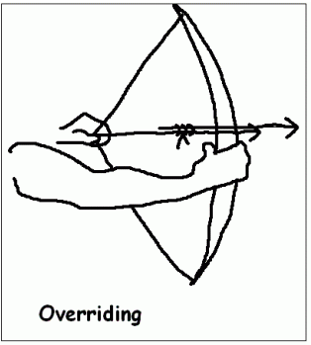
003. OverRiding
상속받고있는 클래스의 메소드를 하위 클래스가 재정의하여 사용하는것.
-성립조건
001. 무조건 상속.
002.메소드 명, 데이터타 입이 같아야한다.
003.파리미터 데이터타입 갯수 순서까지 같아야한다.

Slide 6
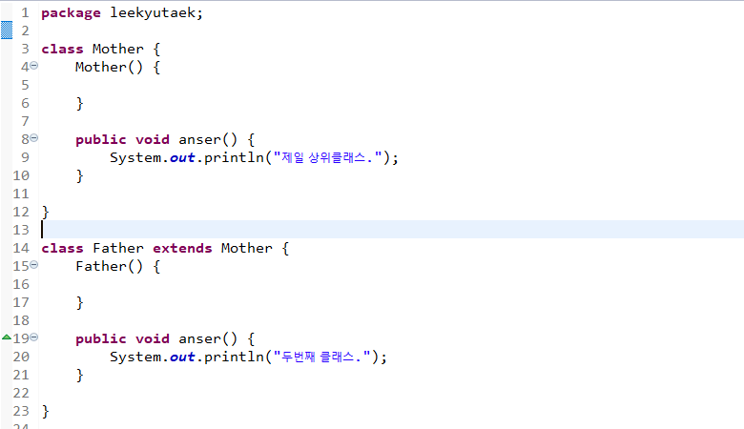
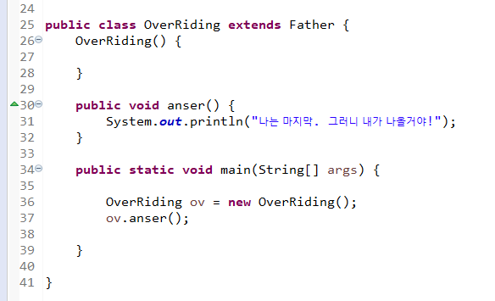
004. OverRiding 예제코드

